Slide 1
Лексичка анализа
Програмски преводиоци

Slide 2
Садржај
Основе лексичке анализе
Гледање унапред
Лексичка спецификација и регуларни изрази
Алгоритам партиционисања
Основне дилеме пред партиционисањем

Slide 3
Лексичка анализа
Циљеви лексичке анализе:
Партиционисати улазни ток на подстрингове илити лексеме
Идентификовати класу за сваку партиционисањем добијену лексему
Како се врши лексичка анализа?
Скенирањем улазног тока (илити услазног низа) с лева на десно
Резултатом лексичке анализе могу се сматрати токени:
Токен може бити уређени пар (лексема, класа)
Токен може бити и сама лексема

Slide 4
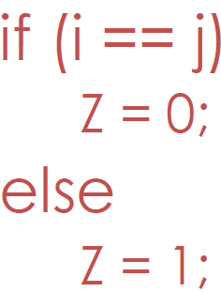
Лексичка анализа
Пример улазног тока:
Пример улазног тока мало ближе ономе како га види машина:

Slide 5
Гледање унапред
Лексичка анализа захтева гледање унапред, како би се утврдио:
крај подстринга који означава лексему
како би се, ако постоји дилема, из контекста разазнало којој од потенцијалних класа припада лексема
Пожељно је тако дефинисати програмски језик да се гледање унапред минимизује, како би се:
Писао разумљивији код
Избегле логичке грешке попут неограниченог гледања унапред
Штедели ресурси компајлирања

Slide 6
Како минимизирати гледање у напред?
Поједине дефиниције програмских језика непотребно компликују разумевање кода, то јест захтевају сувишно гледање унапред:
услед тога што не препознају бланко као лексему, то јест не дају размаку у улазном току никакво семантичко значење
услед тога што допуштају да се променљивама дају називи који су кључне речи
Реч је, углавном, о старијим програмским језицима
На њиховим примерима стекло се искуство како минимизирати гледање у напред.
Ипак, проблем се јавља и у новијим програмским језицима.

Slide 7
Да ли занемарити значај бланка?
У Фортрану су могуће следеће наредбе:
Петља: DO 5 I = 1,25
Додела вредности: DO 5 I = 1.25
Teк када се дође до зареза, односно тачке, може се утврдити смисао претходног дела наредбе, односно да ли је DO кључна реч или почетак назива променљиве.
Занемаривање значаја карактера бланко (размак, whitespace) имало је технолошку основу.
Фортран се уносио у рачунар бушењем картица, при чему се бланко често појављивало грешком.

Slide 8
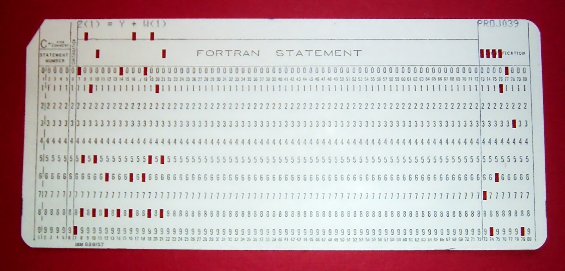
Да ли занемарити значај бланка?
Бушена картица, пример

Slide 9
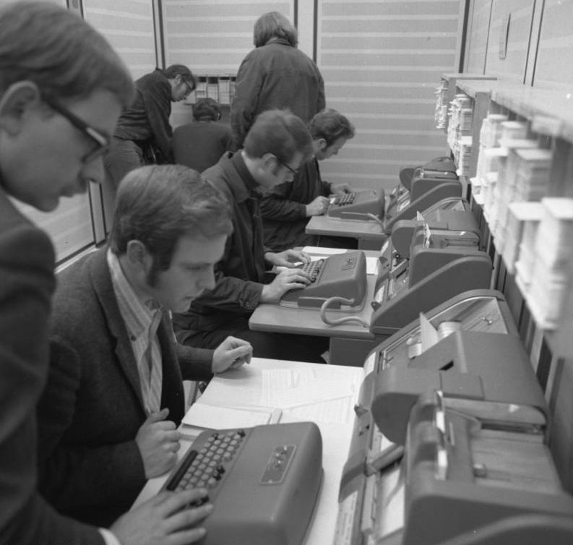
Унос кода бушењем картица, 1970. година

Slide 10
Да ли дозволити називе променљивих који су и кључне речи?
У IBM-овом програмском језику PL/1 , биле су могуће конструкције:
IF ELSE THEN THEN = ELSE; ELSE ELSE = THEN
Исти стрингови припадају различитим класама лексема – кључним речима и променљивама, што компликује лексичку анализу.
DECLARE(ARG1, …, ARGn)
Да ли је у питању кључна реч или назив низа моћи ће се сазнати тек када се погледа шта даље следи у улазном току. На пример ако следи знак додељивања, реч је о називу низа.
Пошто је број аргумената неограничен, реч је о неограниченом гледању унапред.
Непостојање ограничења на називе који су кључне речи имало је концептуалну основу
PL/1 је био амбициозно осмишљен да има генералну намену и мало рестрикција

Slide 11
Превиђање комбинација
У С++-у може доћи до комбинација знакова < и > које отежавају разумевање кода:
Дефиниција темплејта: FOO < BAR >
Унос: CIN >> VAR
Међутим, остаје нејасно како тумачити >> у: FOO < BAR <BAZZ>>
Намера је да се дефинише угњеждење темплејта
Накнадо се у новије верзије С++-а уводи правило да, уколико је реч о дефинисању темлејта, између последња два >> треба уметнути бланко: > >
Ово није елегантно решење, будући да програмер, код неких приказа кода, на први поглед може бити несигуран у то има ли размака или не.

Slide 12
Лексичка спецификација празног простора
Празан простор је непразна секвенца бланка, нових редова и табова:
(‘ ‘ + ‘\n’ + ‘\t’)

Slide 13
Лексичка спецификација цифре
цифра = ‘0’ + ‘1’ + ‘2’ + ‘3’ + ‘4’ + ‘5’ + ‘6’ + + ‘7’ + ‘8’ + ‘9’

Slide 14
Како партиционисати улазни ток на саставне делове?
У улазном току могуће је препознавати регуларне изразе
Програмски језик се може дефинисати специфицирањем шта су у њему регуларни изрази, то јест изрази у складу с правилима тог језика
На пример већ наведеним специфицирањем празног простора и цифре, али и специфицирањем броја, броја у покретном зарезу, слова, идентификатора, кључне речи,...

Slide 15
Регуларан израз
Регуларни изрази су опис скупа стрингова који припадају регуларном језику
Регуларни изрази се граде од пет конструката:
Два основна случаја
Празан стринг
Стринг од једног карактера
Три сложена израза
Унија
Конкатенација
Итерација

Slide 16
Регуларан израз
Три сложена израза
Унија
Конкатенација
Итерација

Slide 17
Регуларан израз
Регуларни изрази над азбуком ∑ описују се рекурзивно, на следећи начин:
1. Празан скуп је регуларан израз који се представља симболом Ø;
2. Регуларан израз ε представља језик {ε};
3. Aко је а ∑, онда регуларни израз а представља језик {а};
4. Ако су p и q регуларни изрази језика L(p) и L(q), онда је:
(а) (p + q) регуларан израз који представља језик L(p) L(q).
(b) (pq) регуларан израз који представља језик L(p) L(q).
(c) (p)* регуларан израз који представља језик (L(p))*.
(d) (p) регуларан израз који представља језик L(p).
приоритет(*) > приоритет(дописивање) > приоритет(+)

Slide 18
Регуларни изрази
Регуларни изрази специфицирају регуларне језике.
Регуларни изрази су синтакса.
Регуларни језик је функција која синтаксу пресликава на скуп стрингова.
Различите синтаксе могу се пресликавати на исти скуп стрингова, али не и обратно.
Одабир синтаксе може олакшати или отежати сналажење са језиком.

Slide 19
Честа помоћна нотација у записивању лексичке спецификације језика
Бар један: А+ АА*
Унија: А|B A + B
Опционост: А? А + ε
Ранг: [a - z] ‘a’ + ‘b’ + ‘c’ + … + ‘z’
Искључен ранг: ^[a - z] [^a - ^z]

Slide 20
Лексичка спецификација идентификатора
Идентификатор је ниска слова или цифара, која почиње словом
cлово =[a-zA-Z]
идентификатор = слово(слово + цифра)*

Slide 21
Лексичка спецификација броја
цифре = цифра+
опц_остатак = (‘,’ цифре) + ε (‘,’ цифре)?
опц_експонент = (‘E’ (‘+’ + ‘-’ + ε) цифре) + ε (‘E’(‘+’ + ‘-’)? цифре)?
број = цифре опц_остатак опц _ експонент

Slide 22
Регуларнe дефиниције
Рекурзивност формирања може регуларне изразе учинити непрегледним.
Ради прегледности, појединим регуларним изразима могу се доделити имена употребом регуларних дефиниција, које се записују у облику:
je ниска над азбуком, различита од осталих ниски
је регуларни израз над азбуком
∑ { }

Slide 23
Пример регуларнe дефиниције
Пример: Регуларне дефиниције slovo и cifra
као помоћ у дефинисању сложенијих регуларних израза
slovo A + B + … + Z + a + b + … + z
cifra 0 + 1 + …+ 9
identifikator slovo(slovo + cifra)*
ceo_broj cifra(cifra)*

Slide 24
Мапирање
Могуће је формулисати више регуларних израза којима се описује исти скуп лексема – који се мапирају на исти скуп лексема.
Неки регуларни изрази могу бити погоднији за имплементацију од других!

Slide 25
Примери нотација за описа програмског језика
BNF - Бакус-Наурова форма
уместо симбола -> користи се симбол ::=
помоћни симболи се наводе међу заградама < и >
Реч је о такозваним нетерминалним симболима.
вертикална црта (избор) раздваја aлтернативне десне стране правила које одговарају истом симболу са леве стране правила
празна ниска ε се записује као <empty>
EBNF – проширена Бакус-Наурова форма
синтаксички дијаграми

Slide 26
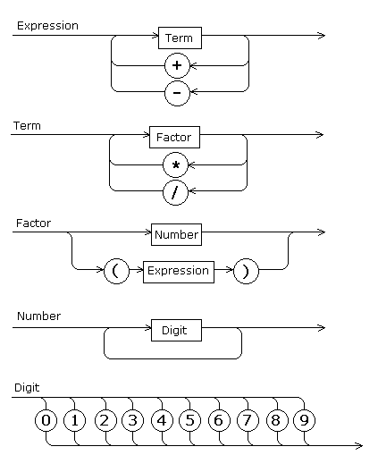
Примери нотација за описа програмског језика

Slide 27
Алгоритам партиционисања улазног тока на саставне делове
1) Написати регуларне изразе за лексеме по класама лексема
На пример, већ написане изразе за број, идентификатор, празан простор
Затим:
кључна_реч = ‘if’ + ‘else’ + ….
Реални израз за if je конкатенација константи i и f, и тако даље.
отворена _заграда = ‘(‘ (правописни знаци обично су токени за себе)
2) Одредити конструкт R као унију свих написаних регуларних израза
На пример: R = кључна_реч + идентификатор + број +... ... + Rј +...

Slide 28
Алгоритам партиционисања улазног тока на саставне делове
3) Прођи кроз цео улазни ток
for i = 1 to n:
4) Проверавај да ли префиксни подстринг одговара језику дефинисаном регуларним изразима
If за сваки регуларни израз ј
(ако одговара, значи да је коректно састављен)
5) Aко одговара неком регуларном изразу, уклони га из улазног тока и иди на корак 3)
remove from улазни_ток, придружи му класу токена and go to 3)

Slide 29
Основне дилеме пред партиционисањем
Колико улазног тока користити?
Којој класи придружити лексему, ако је таква да задовољава регуларне изразе више класа?
Шта радити када улаз не одговара ни једном правилу, то јест ни једном регуларном изразу?
=> У одговарању на ова питања искристалисала се такозвана добра пракса скенирања.

Slide 30
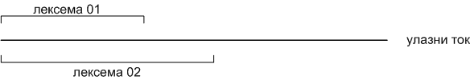
Колико улазног тока користити?
Шта радити у ситуацији када истовремено важи да: и ?
На пример, како тумачити знак = у == ?
По правилу највећег одгриска (енг. Maximal munch)!

Slide 31
Којој класи придружити лексему, ако задовољава више регуларних израза?
Шта радити у ситуацији када истовремено важи да: и , где је ?
На пример, како тумачити ниску if, будући да задовољава регуларне изразе:
кључна_реч = ‘if’ + ‘else’ + ….
идентификатор = слово(слово + цифра)*

Slide 32
Којој класи придружити лексему, ако задовољава више регуларних израза?
У многим програмским језицима важи да ниска која је кључна реч може бити само кључна реч.
Кључне речи се могу експлицитно искључити из регуларног израза за идентификаторе.
Најчешће, кључне речи се имплицитно искључују задавањем приоритета.
Правило приоритета: Лексички анализатор додељује лексему првој од могућих класа која је наведена.

Slide 33
Шта радити када улаз не одговара ни једном правилу?
Шта радити у ситуацији када се деси да: ?
Најбоље је да се то никада не деси!
Да се не би десило, дефинисаћемо регуларни израз за класу Грешке.

Slide 34
Шта радити када улаз не одговара ни једном правилу?
Регуларни израз за класу Грешке треба да опише неправилне ниске.
Регуларни израз за класу Грешке треба да искључи регуларне изразе за друге класе (да не би потпали под грешке).
Незахвално прецизно искључивање регуларних израза за друге класе при дефинисању регуларног израза за класу Грешке може се избећи тиме што се овој класи да најнижи приоритет.

Slide 35
Шта радити када улаз не одговара ни једном правилу?
Зашто се не задовољимо тиме да подстринг који не задовољава ни један регуларни израз без провере прогласимо грешком?
Изгубили бисмо могућност анализе типа грешке и предлагања исправке.
Стога је пожељно да постоји више регуларних израза за више различитих типова грешака!

Slide 36
Имплементација алгоритма партиционисања
Имплементација алгоритма партиционисања која узима у обзир основне дилеме које се постављају пред партиционисање није шаблонски једноставна.
Наиме, може се доћи у различите збуњујуће, конфликтне или комплексне систуације.
Ипак, искристалисале су се прилично ефикасне верзије овог алгоритма, које су често:
Једнопролазне и
Минимизују просечан број операција над карактером

Slide 37
Крај
Лексичка анализа
РАФ, 2022

